Slide 1
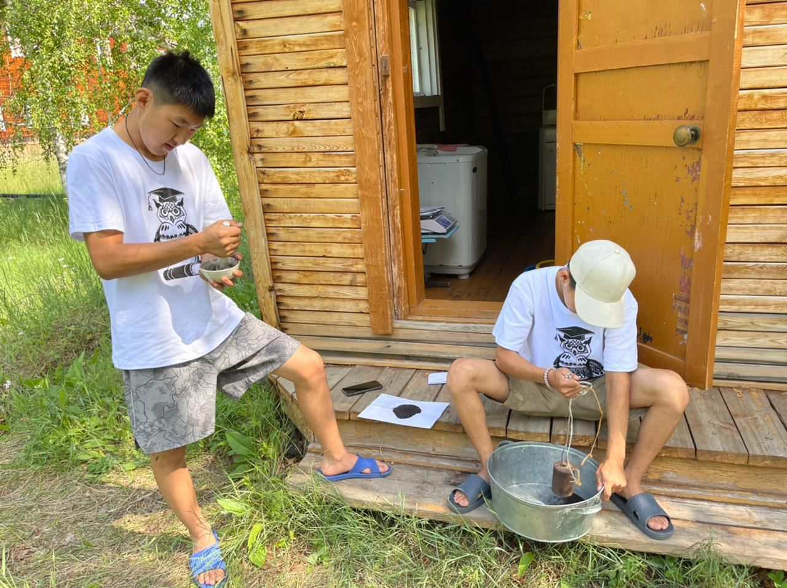
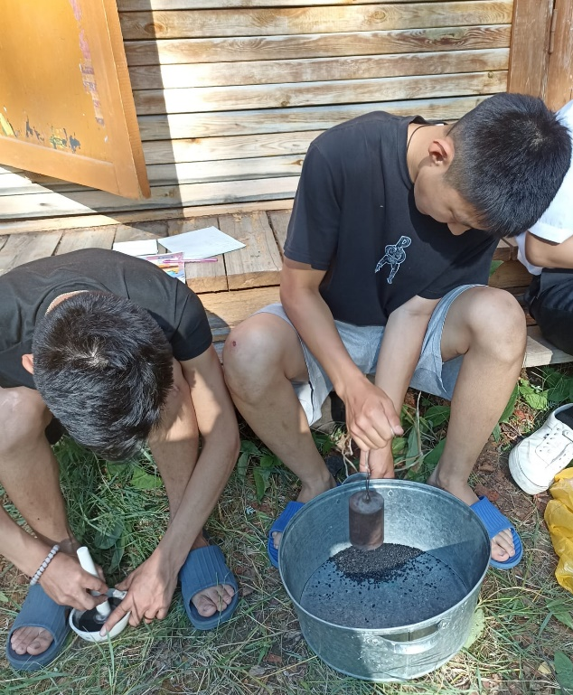
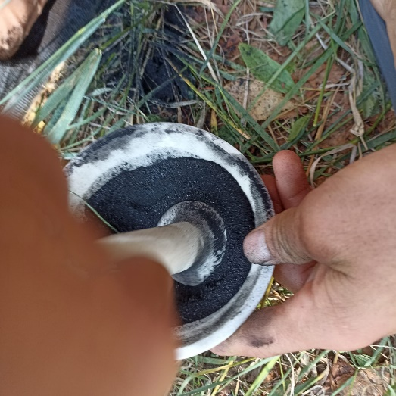
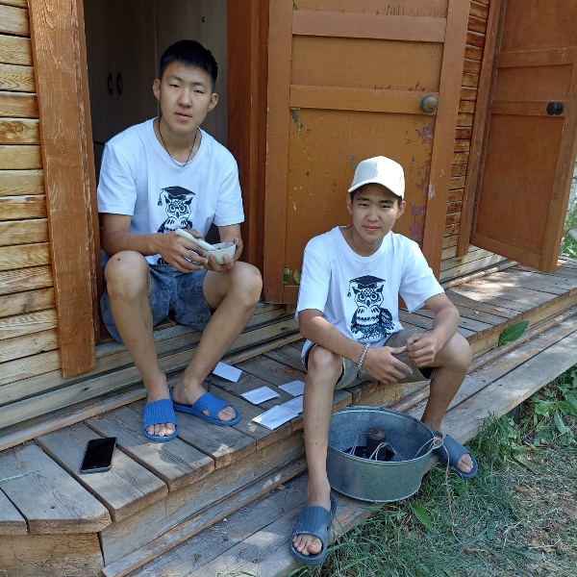
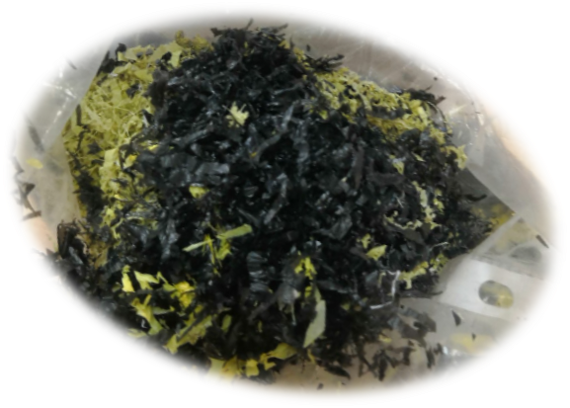
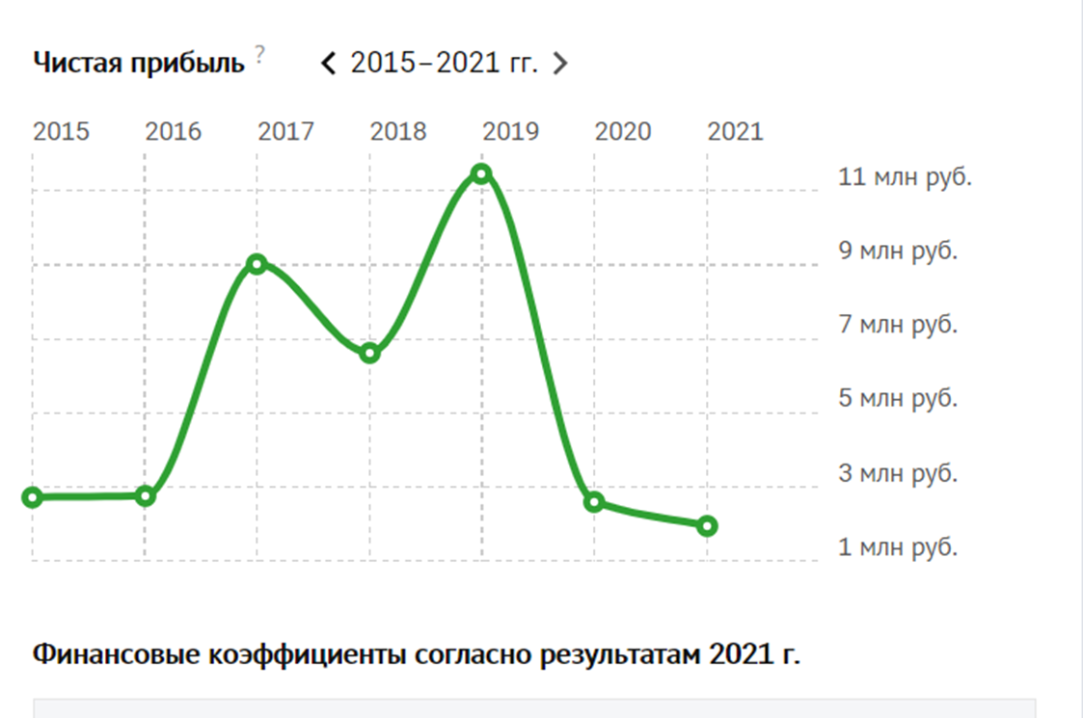
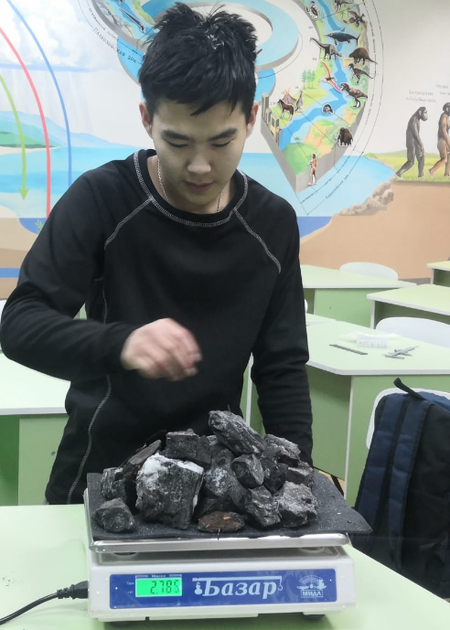
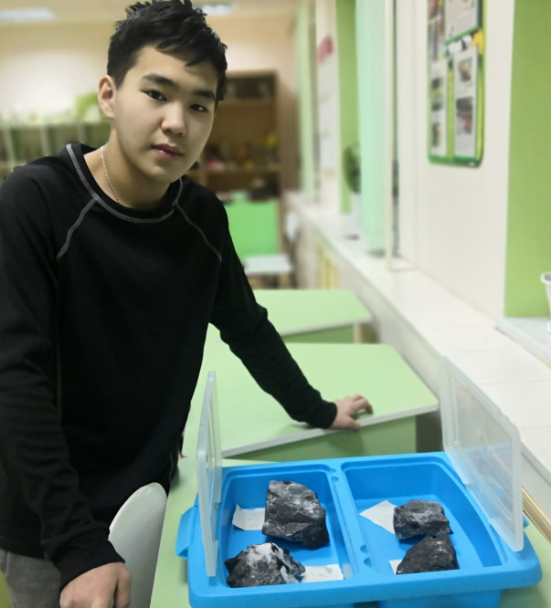
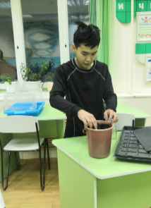
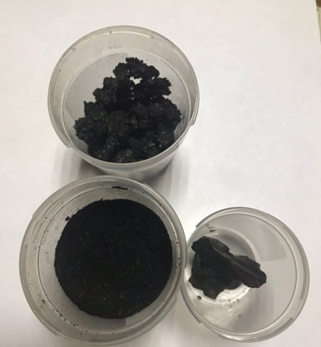
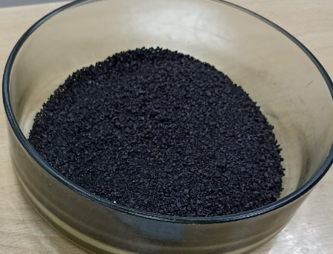
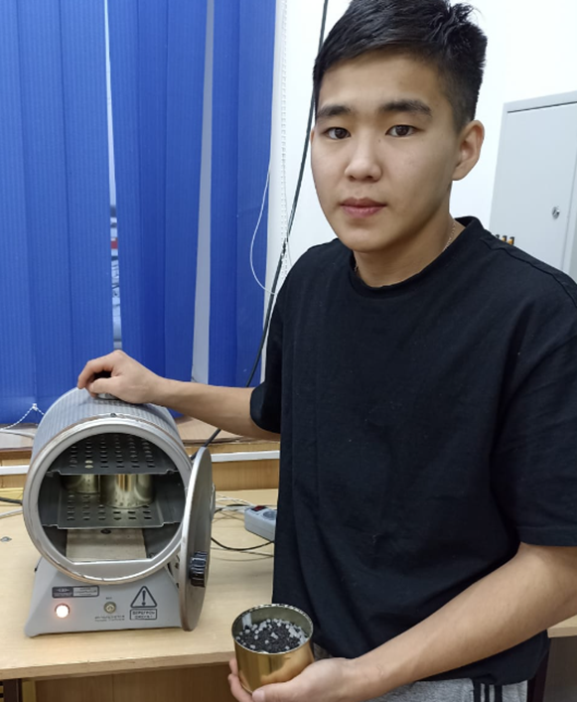
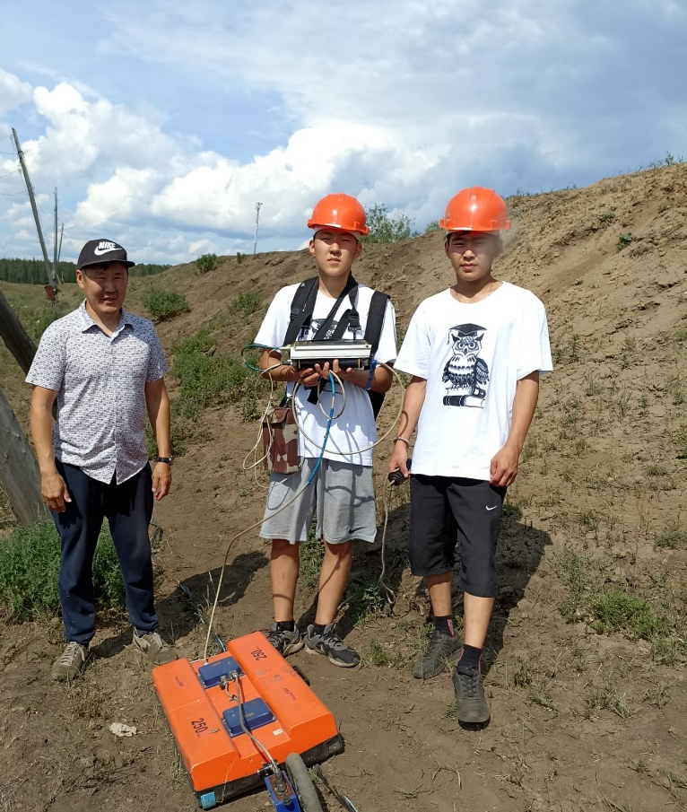
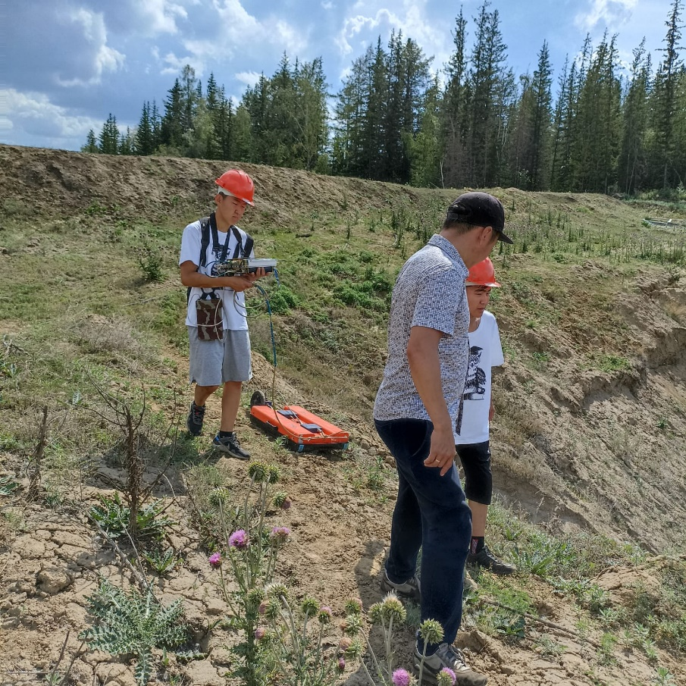
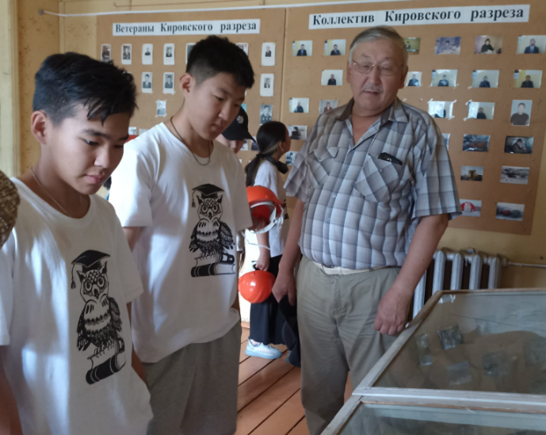
Министерство образования РС(Я)
МКУ «Управление образования Нюрбинский район»
МБОУ «Малыкайская СОШ имени М.В. Мегежекского»
«ИССЛЕДОВАНИЯ ВОЗМОЖНОСТИ БРИКЕТИРОВАНИЯ БУРЫХ УГЛЕЙ КИРОВСКОГО РАЗРЕЗА»
Выполнили: Васильев Эрчимэн, ученик 11 класса
МБОУ Малыкайская СОШ им. М.В.Мегежекского
Саввинов Петр, ученик 11 класса РЛИ
Научный руководитель: Иванова С.С.,
учитель биологии МБОУ «Маылкаская СОШ им. М. В. Мегежекского»
ПРОБЛЕМА: утилизация отходов бурого угля Кировского, улучшение экологической ситуации региона, увеличение ассортимента выпускаемой продукции разреза
ОБЩАЯ МЕТОДИКА ПРОВЕДЕНИЯ ЭКСПЕРИМЕНТОВ. Полученная проба угля была измельчена с размером менее 6 мм и менее 2 мм.
С целью получения брикетов достаточной прочности за основу был взят ранее разработанный способ получения топливных брикетов из бурого угля, брикетируемая смесь нагревается до температуры 200 градусов по С
Полиэтилен, применяемый в качестве связующего вещества, предварительно измельчен до класса крупности менее 2 мм.
Производственная мощность предприятия – с100000 т./год. Основными потребителями бурого угля АО «Кировский угольный разрез» являются ЖКХ, ООО «Арыылаах» и другие организации и предприятия Нюрбинского района. Разрез занимает выгодное экономико-географическое положение по отношению к Вилюйским группам улусов. Налаживается реализация угля частникам фасованный в мешках.
В данное время котельные «Жилищно-коммунальное хозяйство» в Нюрбинском районе, особенно в г. Нюрба, используют привозной каменный уголь Джебарики-Хая. В Обществе имеются все производственные и технические мощности, а также требуемые объемы угля для перехода с дорогого каменного на более дешевый местный бурый уголь с Кировского разреза. Это стало бы одним из значимых направлений в развитии рынка сбыта в будущем для Акционерного общества «Кировский угольный разрез».
Акционерное общество также занимается уборкой твердых коммунальных отходов (ТКО).
СОДЕРЖАНИЕ ИССЛЕДОВАНИЙ: Бурый уголь. По своим качественным характеристикам уголь имеет довольно постоянный состав. По содержанию золы уголь можно отнести к среднезольным, количество золы колеблется до 15%, содержание углерода – 48,3%, серы – 0,74%м, выход летучих веществ – 36%. Теплота сгорания 5340 ккал/кг. Данные подтверждены сертификатом, выданным испытательной лабораторией ГУП «Якутуголь».
Испытания проводились по технологической схеме предусматривающие следующие стадии:
Измельчение угля менее 6 мм и менее 2 мм
С целью получения брикетов достаточной прочности за основу был взят ранее разработанный способ получения топливных брикетов из бурого угля, брикетируемая смесь нагревается до температуры 200 градусов по С
Полиэтилен, применяемый в качестве связующего вещества, предварительно измельчен до класса крупности менее 2 мм
В результате ранее проведенных исследований было установлено, что максимальная механическая прочность брикетов достигается при брикетировании смеси угля с полиэтиленовой стружкой предварительно нагретой до 130-140 0С.
АКТУАЛЬНОСТЬ:
данной темы обусловлена поиском направлений инновационного развития угледобывающего АО «Кировский угольный разрез»
Основные результаты экспериментальных исследований брикетирования бурого угля Кировского разреза с использованием в качестве связующего полиэтиленовой крошки
КЛАСС КРУПНОСТИ УГЛЯ, ММ | СОДЕРЖАНИЕ ПОЛИЭТИЛЕНА В СМЕСИ, % | ВОДОПОГЛОЩЕНИЕ БРИКЕТОВ, %
менее 2 | 6 | 16,25
менее 6 | 6 | 9,38
менее 2 | 7 | 4,5
менее 6 | 7 | 9,2
Проведя анализ полученных экспериментальных данных можно констатировать следующее, максимально возможная прочность получаемых брикетов достигается при использовании угля крупностью менее 2 мм с содержанием полиэтиленовой крошки в брикетируемой смеси в количестве 7 %.
Для исследования глубины залегания угольного пласта использовали георадар «ОКО-2» с антенным блоком АБ-250 МГц. Глубина залегания угольного пласта Кировского разреза составила от 3 до 4 м.
ЗАКЛЮЧЕНИЕ
Таким образом, брикетирование бурого угля Кировского разреза с использованием в качестве связующего вещества полиэтиленовой крошки крупностью менее 2 мм и предварительным нагревом брикетируемой смеси до 130 0С позволяет получить прочные водоустойчивые брикеты, обладающие повышенного теплотой сгорания.
В ходе проведенных исследований по определению возможности брикетирования бурых углей Кировского разреза установлено:
в условиях естественного хранения уголь быстро теряет влажность и подвергается к саморазложению, что связано с существенным повышением эффективности дробления
брикетирование бурого угля Кировского разреза использованием в качестве связующего вещества едкого калия (КОН) при исследованных параметрах является нецелесообразным, поскольку получаемые брикеты обладают недостаточной механической прочностью на сжатие, а так же подвержены разрушению при контакте с водой;
- использование в качестве связующего вещества полиэтиленовой крошки крупностью менее 2 мм и предварительным нагревом брикетируемой смеси до 130 0С позволяет получить прочные водоустойчивые брикеты, обладающие повышенной теплотой сгорания более чем на 20%.
ЦЕЛЬ ИССЛЕДОВАНИЯ: получение брикета из бурого угля с использованием в качестве связующего полиэтилена твердых коммунальных отходов.
ЗАДАЧИ:
Способ получения топливных брикетов из бурого угля, в котором в качестве связующего применяются бытовые отходы полиэтилена
Исследование процессов брикетирования с использованием метода с полиэтиленовой крошкой с расплавлением и подсушкой перед брикетированием.
3) Испытание полученных брикетов на физико-механические свойства.
ОБЪЕКТ ИССЛЕДОВАНИЯ – Кировский уголь.
ПРЕДМЕТ ИССЛЕДОВАНИЯ: брикетирование угля с использованием как связующее вещество бытовые отходы полиэтилена
ОЖИДАЕМЫЕ РЕЗУЛЬТАТЫ РАБОТ: Возможность получения товарного брикета путем подбора связующего вещества и преобразования самой угольной матрицы (выщелачивание).

